Slide 1

Mensch-Maschine-Interaktion
Butz, Krüger, Völkel: Mensch-Maschine-Interaktion, Kapitel 12 - Skizzen und Prototypen Folie

Slide 2
Kapitel 12 - Skizzen und Prototypen
Eigenschaften von Skizzen
Eigenschaften von Prototypen
  Auflösung und Detailgenauigkeit
  Horizontale und Vertikale Prototypen
  Wizard of Oz Prototypen
Papierprototypen
Video Prototypen
Butz, Krüger, Völkel: Mensch-Maschine-Interaktion, Kapitel 12 - Skizzen und Prototypen Folie
Notes:
Nach all den Beobachtungen, Studien und Analysen kommt irgendwann das Design und die konkrete Umsetzung der Ideen und Entwürfe. Das kann man z.B. in Form von Skizzen und Prototypen tun, weshalb wir uns diese beiden Kategorien nun etwas näher anschauen wollen.

Slide 3
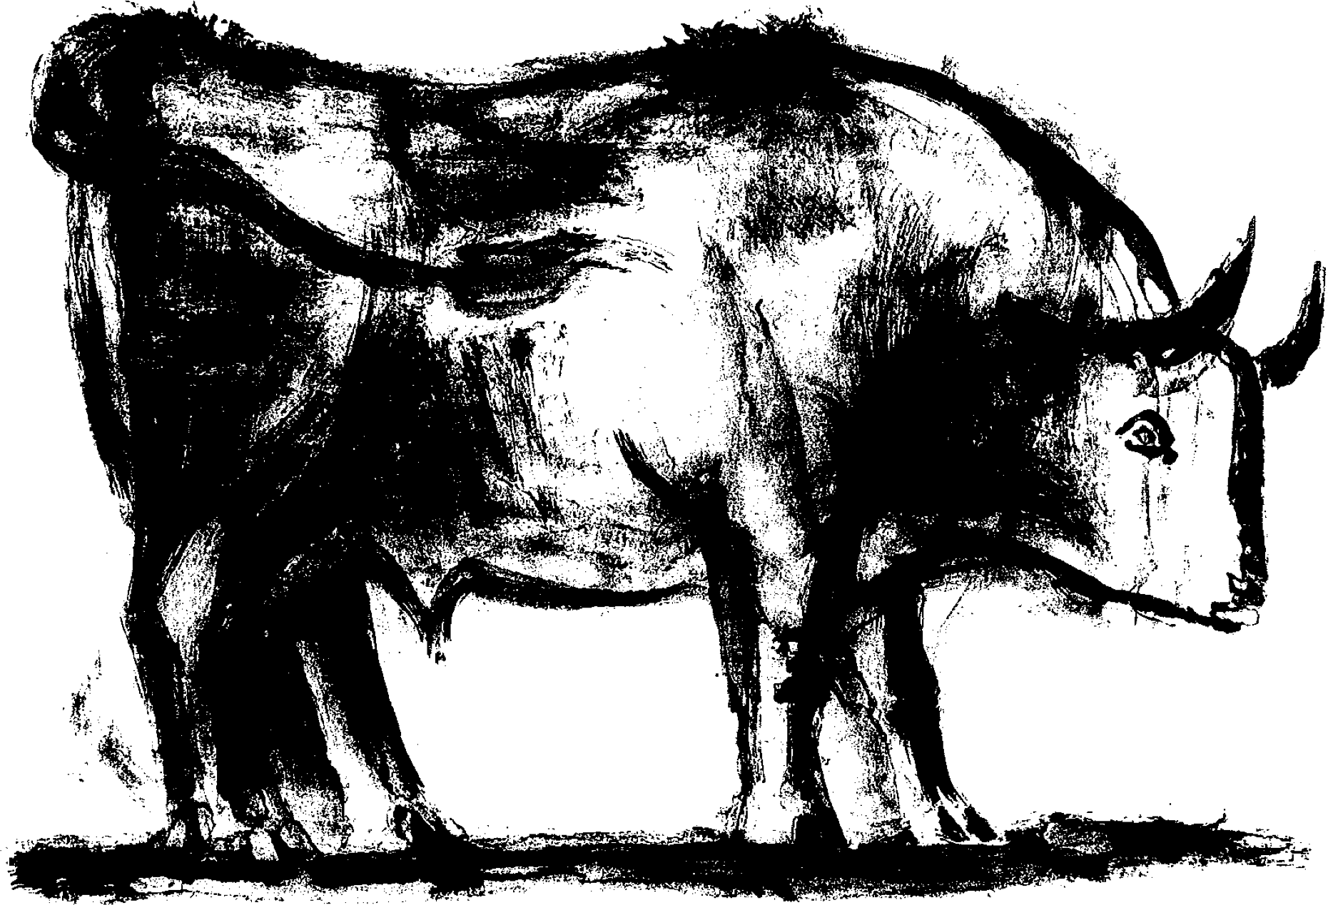
Butz, Krüger, Völkel: Mensch-Maschine-Interaktion, Kapitel 12 - Skizzen und Prototypen Folie
Notes:
Skizzen kennen wir vor allem aus dem Bereich der bildenden Kunst (dieses Beispiel: von Pablo Picasso)
Skizzen gibt es aber auch in der Mathematik (Beweisskizze) oder im Patentrecht (Skizze in einer Patentschrift).
Bei der Beweisskizze sind beispielsweise nicht alle Schritte im Detail ausgeführt, der Fachmann kann sie sich aber rekonstruieren.
Bei der Skizze in der Patentschrift geht es um eine konkrete und beispielhafte bildliche Fassung des im Text Gesagten. Dabei werden bewusst bestimmte Details weggelassen, da diese nicht Bestandteil des Patentanspruches sind.
In allen Fällen stellt die Skizze eine wesentliche Vereinfachung des vollständigen Sachverhalts dar. Der Grad der Vereinfachung bestimmt die mögliche Verwendung der Skizze.

Slide 4
Mathematische Beweisskizze
Leslie Lamport:
How to Write a Proof,
Digital Equipment Corporation 1993
http://research.microsoft.com/en-us/um/people/lamport/pubs/lamport-how-to-write.pdf
Butz, Krüger, Völkel: Mensch-Maschine-Interaktion, Kapitel 12 - Skizzen und Prototypen Folie
Notes:
Leslie Lamport is 2014’s Turing Award winner.

Slide 5
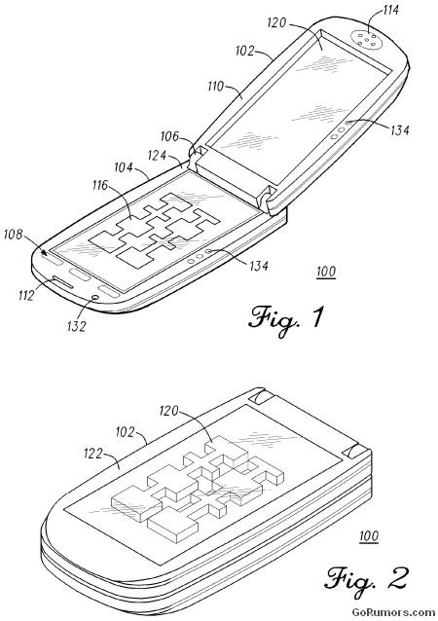
Skizze in einer Patentschrift
United States Patent Application 20100081477
Motorola, Inc.
PORTABLE DEVICE DISPLAY PRESENTING TWO AND THREE DIMENSIONAL IMAGES
Butz, Krüger, Völkel: Mensch-Maschine-Interaktion, Kapitel 12 - Skizzen und Prototypen Folie

Slide 6
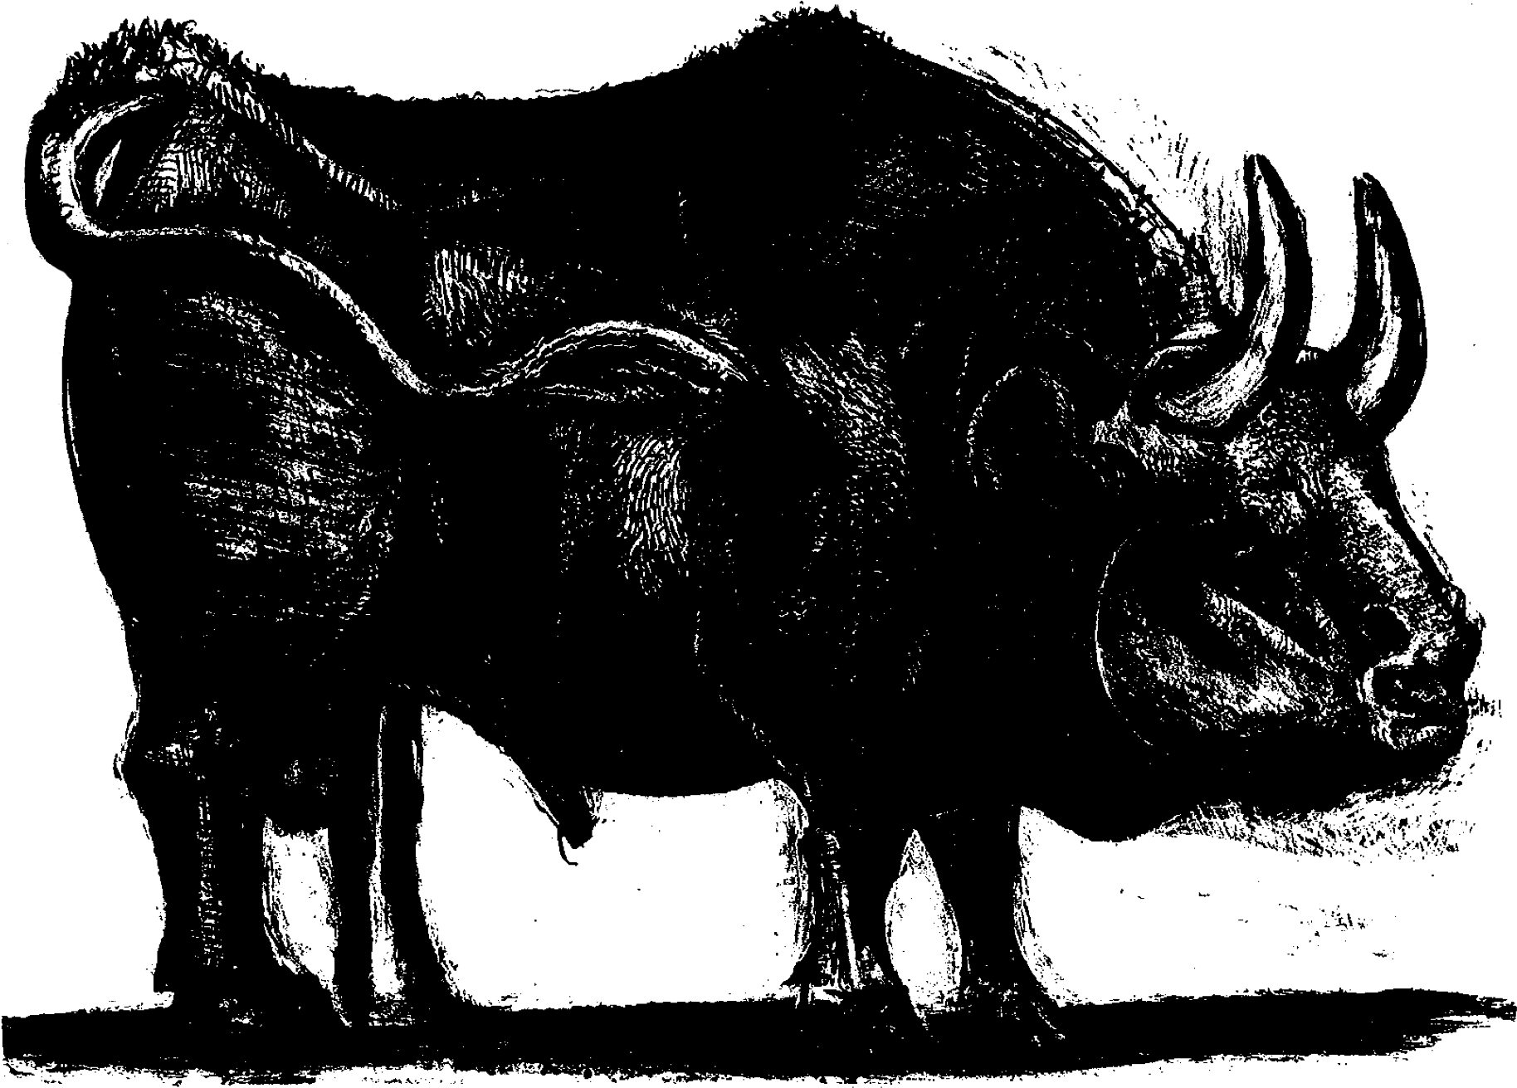
Butz, Krüger, Völkel: Mensch-Maschine-Interaktion, Kapitel 12 - Skizzen und Prototypen Folie
Notes:
Im konkreten Beispiel von Picasso existiert sogar eine ganze Serie von Lithografien, Inder der anfangs sehr realistisch abgebildete Stier (Abbild) immer mehr auf sein eigentliches Wesen reduziert wird (Urbild)

Slide 7
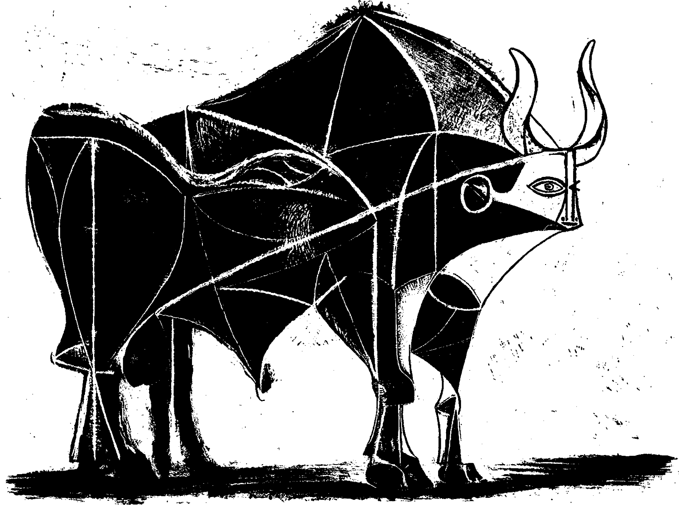
Butz, Krüger, Völkel: Mensch-Maschine-Interaktion, Kapitel 12 - Skizzen und Prototypen Folie

Slide 8
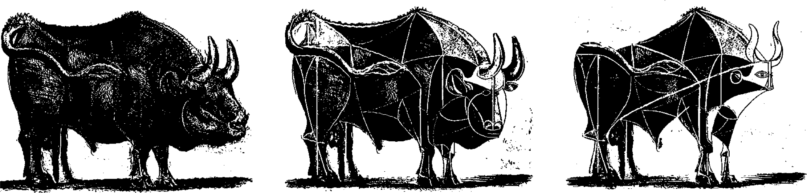
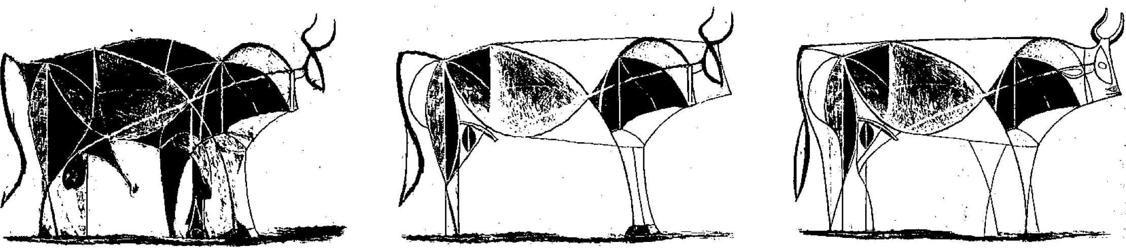
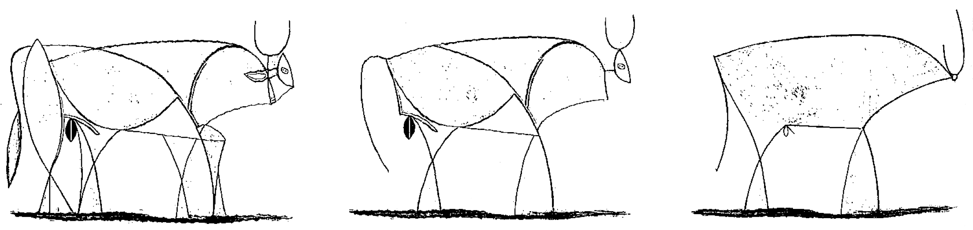
Butz, Krüger, Völkel: Mensch-Maschine-Interaktion, Kapitel 12 - Skizzen und Prototypen Folie
Notes:
Am Schluss bleiben 4 Beine, ein geschwungener Rücken, Hörner und wenige weitere den Stier charakterisierende Elemente ;-)
Interessant ist der gesamte Werdegang und insbesondere auch dessen Richtung (vom Detail zum Abstrakten).
Es gibt auf dieser Skala kein „besser“ oder „schlechter“, nur eben unterschiedliche Abstraktionsstufen.
Wenn wir Skizzen einsetzen wollen, um eine Idee zu kommunizieren, ist es genauso wichtig, unnötiges Detail wegzulassen

Slide 9
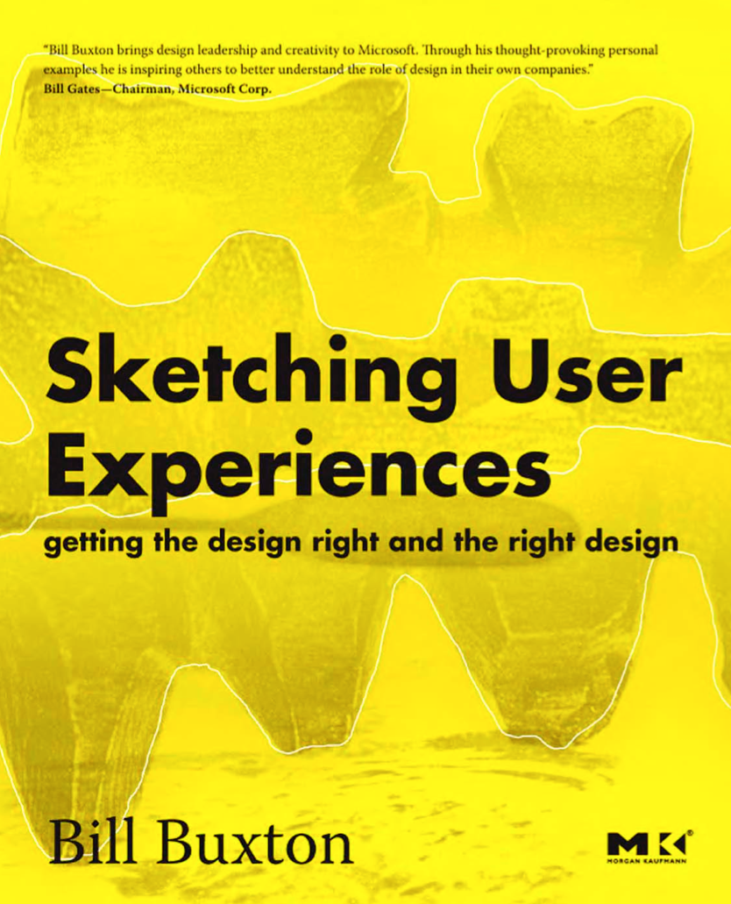
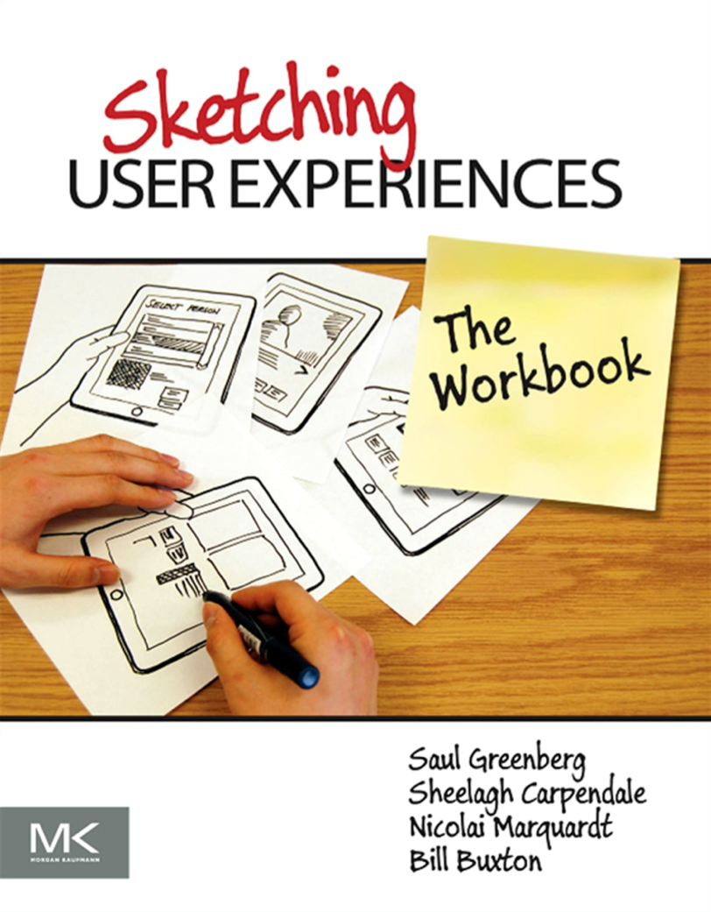
Quick
Timely
Inexpensive
Disposable
Plentiful
Clear vocabulary
Distinct gesture
Minimal detail
Appropriate degree of refinement
Suggest and explore rather than confirm
Ambiguity
Butz, Krüger, Völkel: Mensch-Maschine-Interaktion, Kapitel 12 - Skizzen und Prototypen Folie
Notes:
Eigenschaften von Skizzen (diskutieren…)
Quelle: Bill Buxton, Standardwerk zu Skizzen, dazu auch ein „Workbook“ von Nicolai Marquardt, der hier bei uns in „InteractionDesign“ schon öfter die Einheit zu Skizzen unterrichtet hat

Slide 10
Kapitel 12 - Skizzen und Prototypen
Eigenschaften von Skizzen
Eigenschaften von Prototypen
  Auflösung und Detailgenauigkeit
  Horizontale und Vertikale Prototypen
  Wizard of Oz Prototypen
Papierprototypen
Video Prototypen
Butz, Krüger, Völkel: Mensch-Maschine-Interaktion, Kapitel 12 - Skizzen und Prototypen Folie
Notes:
Prototypen verfolgen einen anderen Zweck als Skizzen.
Während Skizzen inspirieren sollen und Fragen stellen, versuchen Prototypen, zu definieren und Fragen zu beantworten.
Prototypen kann man entlang verschiedener Eigenschaften charakterisieren:

Slide 11
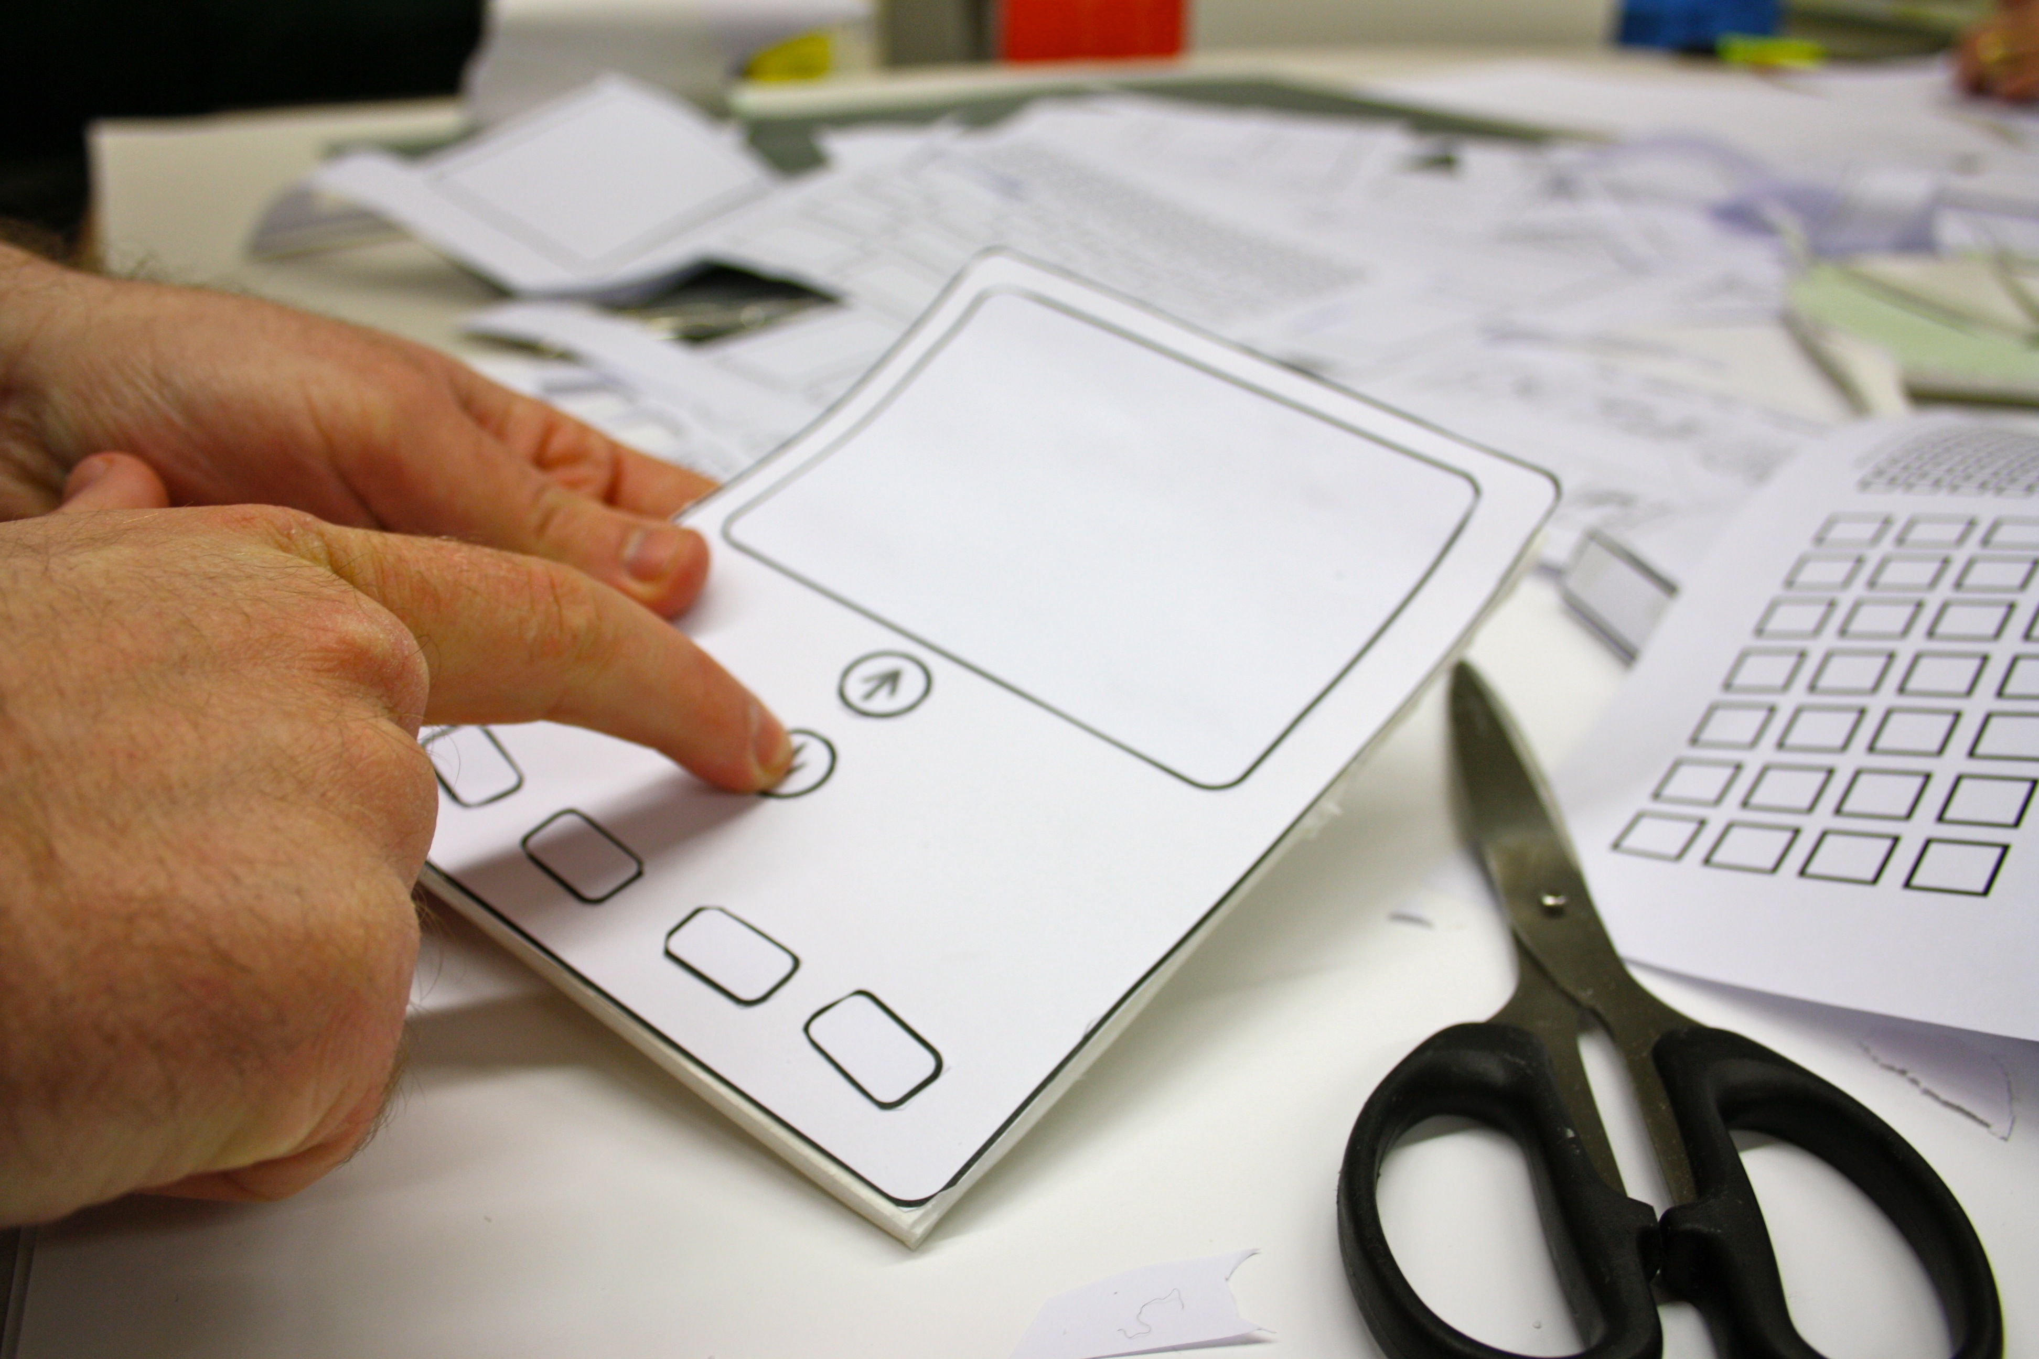
Auflösung und Detailgenauigkeit
Houde, Stephanie und Charles Hill: What Do Prototypes Prototype? In: Helander, M., T. Landauer und P. Prabhu (Herausgeber): Handbook of Human- Computer Interaction. Elsevier Science B.V., Amsterdam, 2. Auflage, 1997.
Auflösung = Gesamtumfang der Umsetzung eines Prototypen (z.B. nur 1 Screen vs. komplettes System)
Detailgenauigkeit = Detailtreue der Umsetzung (z.B. Strichzeichnung oder photorealistisches rendering)
Butz, Krüger, Völkel: Mensch-Maschine-Interaktion, Kapitel 12 - Skizzen und Prototypen Folie
Notes:
Auflösung und Detailgenauigkeit (resolution & fidelity) eines Prototypen legen seinen Verwendungszweck fest.
Mit einem sehr detailtreuen Prototypen bekommt man Feedback zu eben jenen details, mit einem wenig detailtreuen PT eher zur Struktur oder Layout
Mit einem hoch aufgelösten PT kann man umfangreich die Bedienung austesten und Abläufe verstehen, mit einem niedrig aufgelösten eben nicht..
Wie bei Skizzen gilt es hier, den Detailgrad als Kombination von Auflösung und Detailgenauigkeit für die Fragestellung richtig zu wählen.

Slide 12
Horizontale Prototypen
home page
page 1
page 2
page 3
page 4
page 5
…
subpage 2
subpage 3
subpage 4
…
…
detail 2
detail 3
detail 4
…
…
function 2
function 3
function 4
…
Butz, Krüger, Völkel: Mensch-Maschine-Interaktion, Kapitel 12 - Skizzen und Prototypen Folie
Notes:
Horizontale Prototypen stellen beispielsweise bei einer umfangreichen webweite zu jedem Unterbaum die Startseite bereit, danach aber nichts mehr. Damit bieten sie einen Überblick, aber keine detaillierte Funktion.

Slide 13
Vertikale Prototypen
home page
page 1
page 2
page 3
page 4
page 5
…
subpage 2
subpage 3
subpage 4
…
…
detail 2
detail 3
detail 4
…
…
function 2
function 3
function 4
…
Butz, Krüger, Völkel: Mensch-Maschine-Interaktion, Kapitel 12 - Skizzen und Prototypen Folie
Notes:
Vertikale Prototypen gehen an einer Stelle in die Tiefe und erlauben die detaillierte Interaktion mit diesem Unterbaum, jedoch mit keinem anderen.

Slide 14
Wizard of Oz Prototypen
http://dailycapitalist.com/wp-content/uploads/2012/07/Wizard-of-Oz.jpg
http://2.bp.blogspot.com/_QJDOQQGmSDU/TKwCEkgJscI/AAAAAAAADxY/LlNhk8BF4pQ/s1600/wizard_of_oz_1092_wizard.jpg
Butz, Krüger, Völkel: Mensch-Maschine-Interaktion, Kapitel 12 - Skizzen und Prototypen Folie
Notes:
Wenn die Umsetzung einer Funktionalität zu teuer, zu aufwändig oder schlicht noch nicht möglich ist, kann man diese Funktionalität auch durch einen Menschen simulieren (Beispiel: Spracherkennung und echtes Verständnis)
Geht zurück auf den Roman über „The wonderful wizard of Oz“ der sich am Ende als Simulation herausstellt, die durch einen Menschen dahinter gesteuert wird.

Slide 15
Kapitel 12 - Skizzen und Prototypen
Eigenschaften von Skizzen
Eigenschaften von Prototypen
  Auflösung und Detailgenauigkeit
  Horizontale und Vertikale Prototypen
  Wizard of Oz Prototypen
Papierprototypen
Video Prototypen
Butz, Krüger, Völkel: Mensch-Maschine-Interaktion, Kapitel 12 - Skizzen und Prototypen Folie

Slide 16
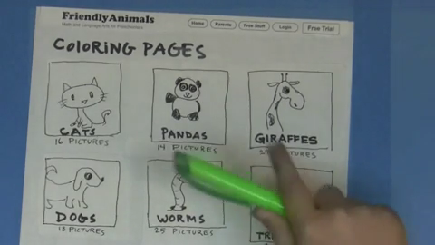
https://www.youtube.com/watch?v=9wQkLthhHKA
Butz, Krüger, Völkel: Mensch-Maschine-Interaktion, Kapitel 12 - Skizzen und Prototypen Folie
Notes:
Papierprototypen bestehen aus skizzierten Bildschirminhalten oder sogar ganzen Geräten (bei Smartphones, Tablets etc.)
Dabei können ganze Bildschirme ausgetauscht werden, oder auch nur einzelne Dialogboxen o.ä.
Papierprototypen dienen einerseits zur Kommunikation von Ideen, andererseits auch zur Durchführung früher Studien.
Das Video gleich zeigt einenPapierprototypen in Aktion. Es weist aber auch Elemente eines semi-strukturierten Interviews auf (siehe vorheriges Kapitel). Wir können also über beide Konzepte etwas lernen, wenn wir uns dieses Beispiel anschauen.
(Video starten)

Slide 17
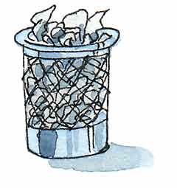
Butz, Krüger, Völkel: Mensch-Maschine-Interaktion, Kapitel 12 - Skizzen und Prototypen Folie
Notes:
Warum nun ausgerechnet Papier??
Wir könnten doch auch schnell was in Perl zusammenhacken oder in Flash zusammenklicken, oder sogar Powerpoint nehmen. Alle diese Mittel verwenden Leute auch.
Was ist der Vorzug von Papier??? (Diskussion!)
geht schnell
keine Kosten
kann jeder
usw., aber auch (!!!):
keine Gefahr, Teile davon weiterverwenden zu wollen!
daher trennt man sich viel leichter von schlechten Ideen!

Slide 18
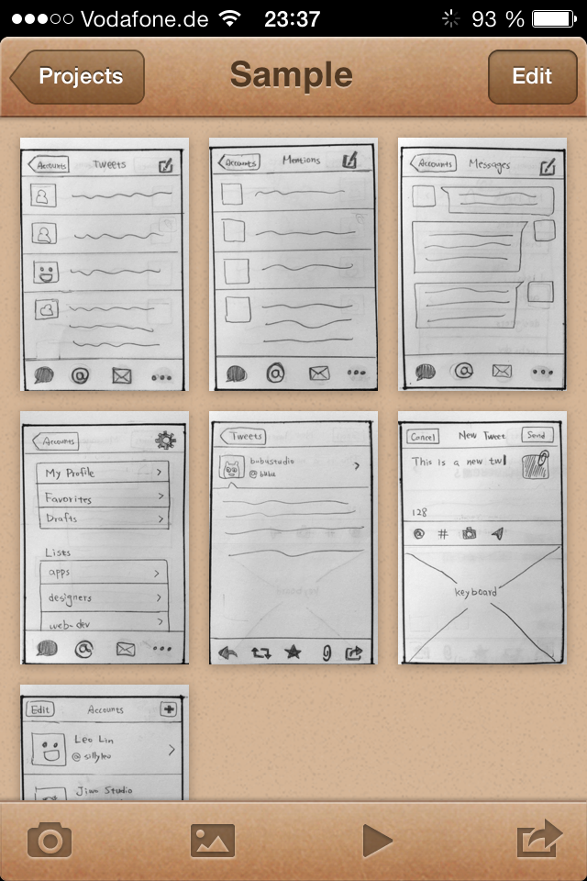
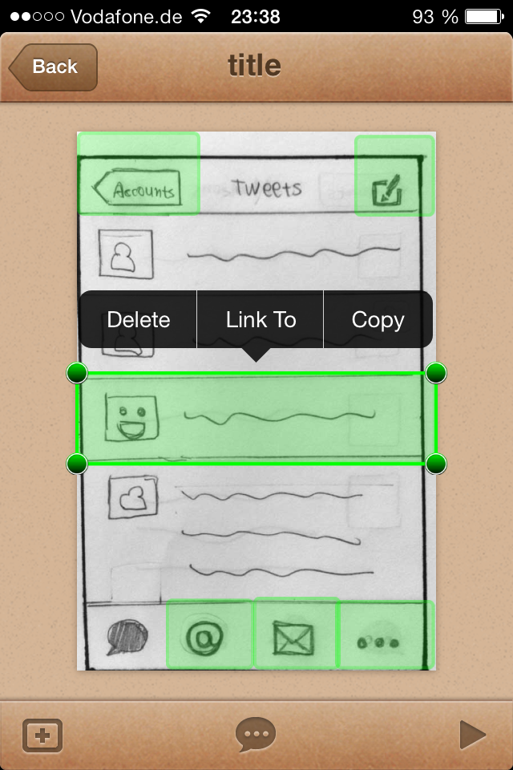
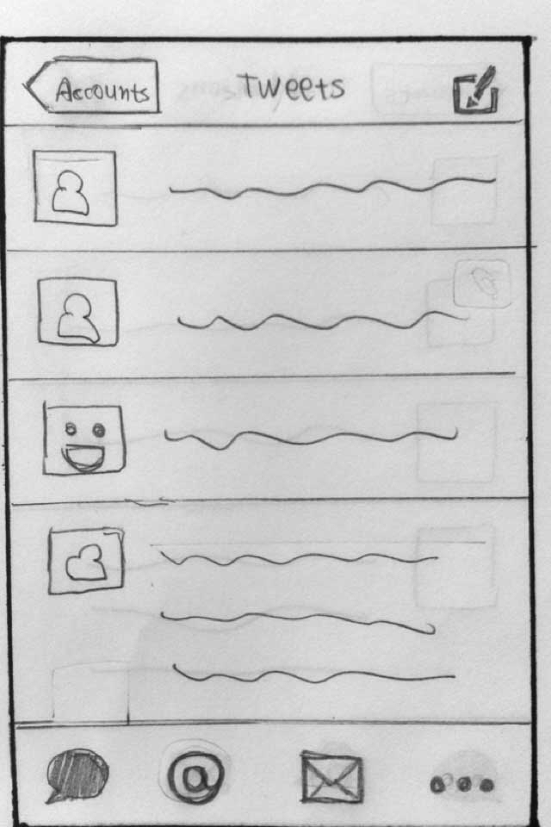
POP App (Prototyping on Paper)
https://popapp.in
Butz, Krüger, Völkel: Mensch-Maschine-Interaktion, Kapitel 12 - Skizzen und Prototypen Folie
Notes:
Eine nette Methode, um speziell Smartphone Apps auf Papier zu Leben zu erwecken ist die (noch immer kostenlose) POP app.
Man zeichnet wie bisher die Screens, nimmt sie mit der Smartphone Kamera auf, definiert klick-sensitive Bereiche und verlinkt diese mit anderen Screens. Fertig.

Slide 19
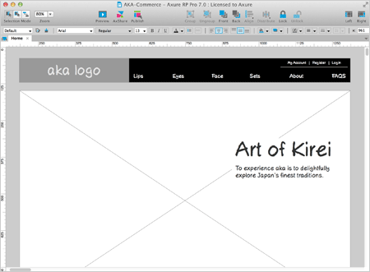
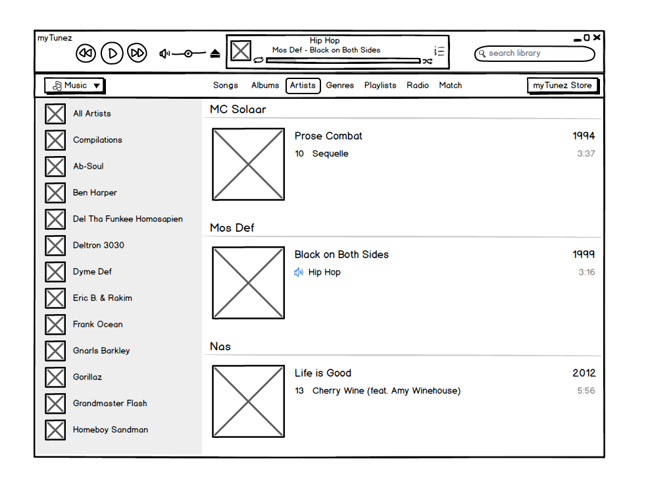

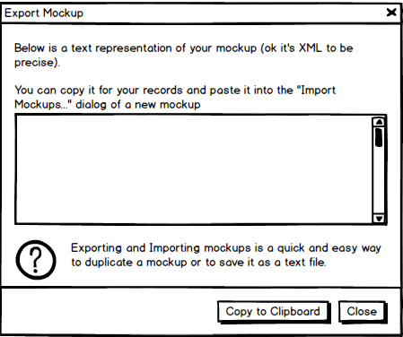
Rapid Prototyping & Wireframing Tools
SW zur Erstellung von Interface-Prototypen (“mockups”)
Bekanntere Beispiele: Axure, Balsamiq
www.axure.com
Butz, Krüger, Völkel: Mensch-Maschine-Interaktion, Kapitel 12 - Skizzen und Prototypen Folie
Notes:
Es gibt auch spezielle Prototyping Tools, die es ebenfalls leicht machen, schnell ein Interface zu skizzieren ohne grafische Details festzulegen (wireframing) und ebenfalls verhindern, dass Code weiterverwendet wird.

Slide 20
Kapitel 12 - Skizzen und Prototypen
Eigenschaften von Skizzen
Eigenschaften von Prototypen
  Auflösung und Detailgenauigkeit
  Horizontale und Vertikale Prototypen
  Wizard of Oz Prototypen
Papierprototypen
Video Prototypen
Butz, Krüger, Völkel: Mensch-Maschine-Interaktion, Kapitel 12 - Skizzen und Prototypen Folie

Slide 21
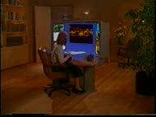
http://www.asktog.com/starfire/
Butz, Krüger, Völkel: Mensch-Maschine-Interaktion, Kapitel 12 - Skizzen und Prototypen Folie
Notes:
Video Prototypen erlauben es, Dinge zu zeigen, die sich so technisch garnicht umsetzen lassen, oder auch welche, die sehr aufwändig umzusetzen wären.
Erinnerung: im Kapitel zu UCD war ein Videoprototyp einer Taxi-App zu sehen.
Hier nun (in Auszügen) als Beispiel die „Mutter aller Videoprototypen“, das SUN Starfire Video von 1992, das eine Zukunft von 2004 zeigt. Das vollständige Originalvideo gibts an der URL unten rechts in der Fußzeile.

